Slide 1
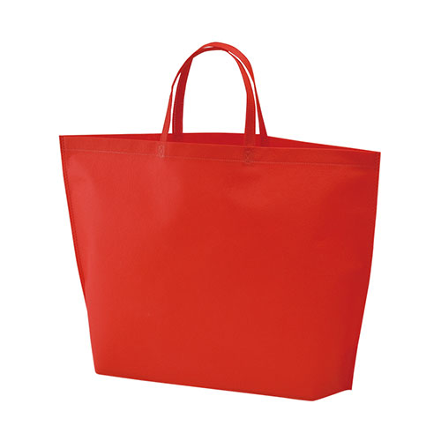
【提案書】
シンプルトート(大)
特徴
長さ320mmの持ち手が付いた、ビッグサイズのトートバッグ。厚紙の底板付きで底が広がるタイプです。お店のオリジナルショッパーや、イベントで配布するノベルティにご使用ください。
商品写
納期
納期スペース
仕様
カラー展開：黒、白、紺、ベージュ、ダークブラウン、ダークグレー、グリーン、ライトピンク、オレンジ、赤、マスカットグリーン、イエロー、ピンク、ライトブルー
素材：本体/PP不織布 底板/厚紙
サイズ：開口部460/底部W330×H340×G130 持ち手長さ:320mm
お見積
お見積りスペース

